Slide 1
Podstawy SQL
Wykład 1
Mgr Inż. Bartłomiej Dettlaff
Senior Java Developer

Slide 2
Agenda
Wprowadzenie do baz danych
Systemy zarządzania bazami danych (DBMS)
Komendy SQL
Typy danych
Klucze
Relacje

Slide 3

Bazy danych
Baza danych to zorganizowany zbiór informacji, który jest przechowywany i zarządzany w sposób umożliwiający efektywne wyszukiwanie, dodawanie, usuwanie i modyfikowanie danych. Bazy danych są szeroko stosowane w różnych dziedzinach, w tym w biznesie, naukach społecznych, medycynie, edukacji i innych obszarach, gdzie istnieje potrzeba przechowywania i zarządzania dużymi ilościami danych.

Slide 4
dane
Dane w bazie danych reprezentują informacje, które są przechowywane i zarządzane w strukturalny sposób. Mogą to być różne typy informacji, takie jak imiona, numery telefonów, adresy, wartości liczbowe, tekst, daty, obrazy itp.

Slide 5

Najważniejsze składowe bazy danych

Slide 6
Systemy zarządzania bazami danych (DBMS)
Jest to oprogramowanie, które umożliwia zarządzanie bazami danych, w tym tworzenie, modyfikowanie, udostępnianie i kontrolowanie dostępu do danych.

Slide 7
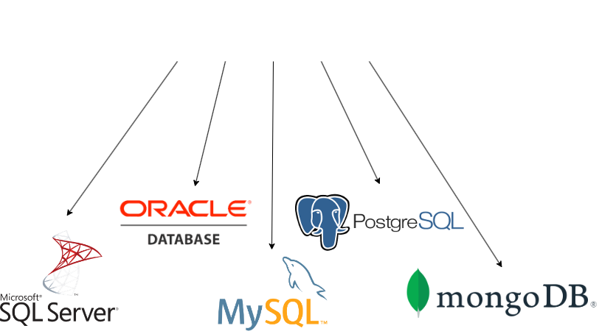

Slide 8
Komendy w SQL
Dzielą się na trzy grupy:
Data Manipulation Language (DML)
Data Definition Language (DDL)
Data Control Language (DCL)

Slide 9
Data Definition Language (DDL)
DDL obejmuje polecenia służące do definiowania struktury bazy danych, tabel i innych obiektów. Pozwala na tworzenie, modyfikowanie i usuwanie obiektów baz danych. Najważniejsze polecenia DDL to:
CREATE: Tworzy nowe obiekty, takie jak tabela, baza danych, indeks itp.
ALTER: Modyfikuje strukturę obiektów, takich jak tabela, dodając, usuwając lub zmieniając kolumny.
DROP: Usuwa istniejące obiekty, takie jak tabela, baza danych, indeks itp.
TRUNCATE: Usuwa wszystkie dane z tabeli, zachowując jej strukturę.

Slide 10
Data Manipulation Language (DML)
DML obejmuje polecenia służące do manipulacji danymi w bazie danych. Pozwala na dodawanie, modyfikowanie i usuwanie danych w tabelach.
Najważniejsze polecenia DML to:
INSERT: Dodaje nowe wiersze do tabeli.
UPDATE: Aktualizuje istniejące wiersze w tabeli.
DELETE: Usuwa wiersze z tabeli.
SELECT: Pobiera dane z tabeli.

Slide 11
Data Control Language (DCL)
DCL obejmuje polecenia służące do zarządzania uprawnieniami dostępu do danych. Pozwala na kontrolę bezpieczeństwa i uprawnień użytkowników. Najważniejsze polecenia DCL to:
GRANT: Nadaje uprawnienia użytkownikom do wykonywania określonych operacji na bazie danych.
REVOKE: Odbiera uprawnienia użytkownikom, które zostaną wcześniej przyznane.

Slide 12
Przykładowa tabela
Students
student_id (INT) | student_name (VARCHAR (255)) | student_surname (VARCHAR (255)) | student_pesel (VARCHAR (255))
1 | Marek | Mostowiak | 65080458312
2 | Ferdynand | Kiepski | 60122018435

Slide 13
Typy danych w Mysql cz. 1
INT: Reprezentuje liczby całkowite (integer). Może przechowywać wartości całkowite dodatnie, ujemne i zero.
FLOAT i DOUBLE: Reprezentują liczby zmiennoprzecinkowe. FLOAT przechowuje liczby zmiennoprzecinkowe pojedynczej precyzji, a DOUBLE przechowuje liczby zmiennoprzecinkowe podwójnej precyzji.
DECIMAL: Reprezentuje liczbę zmiennoprzecinkową o dokładności ustalonej przez użytkownika. Jest często używany do przechowywania pieniędzy lub wartości wymagających precyzyjnych obliczeń.
VARCHAR: Reprezentuje zmiennej długości łańcuchy znaków. Może przechowywać tekst o zmiennej długości do określonej maksymalnej liczby znaków.

Slide 14
Typy danych w Mysql cz. 2
CHAR: Reprezentuje łańcuchy znaków o stałej długości. Może przechowywać tekst o określonej stałej liczbie znaków.
DATE: Reprezentuje datę, przechowuje rok, miesiąc i dzień.
TIME: Reprezentuje godzinę, przechowuje godziny, minuty i sekundy.
DATETIME: Reprezentuje datę i godzinę, przechowuje rok, miesiąc, dzień, godzinę, minutę i sekundę.
BOOLEAN: Reprezentuje wartość logiczną (prawda/fałsz). Może przechowywać wartości TRUE lub FALSE.
BLOB: Reprezentuje binarne dane, takie jak obrazy, pliki dźwiękowe lub wideo. Przechowuje dane w formacie binarnym.

Slide 15
Przykładowa tabela
Students
student_id | student_name | student_surname | student_pesel
1 | Marek | Mostowiak | 65080458312
2 | Ferdynand | Kiepski | 60122018435

Slide 16
Klucz Główny
Klucz główny (primary key) w bazach danych, w tym także w MySQL, jest unikalnym identyfikatorem, który jednoznacznie identyfikuje każdy wiersz w tabeli. Klucz główny jest używany do zapewnienia jednoznaczności danych i umożliwia łatwe odnalezienie, aktualizację i usuwanie konkretnych rekordów w tabeli.

Slide 17
Cechy Klucza główngo
Unikalność: Każdy wiersz w tabeli musi mieć unikalną wartość klucza głównego. Nie może występować więcej niż jeden wiersz z takim samym kluczem głównym.
Niepuste (Not Null): Klucz główny nie może mieć wartości pustej (NULL). Każdy wiersz musi mieć przypisaną wartość klucza głównego.
Stałość: Wartość klucza głównego powinna być stała dla danego wiersza. Nie powinna ulegać częstym zmianom.
Jednoznaczność: Klucz główny powinien jednoznacznie identyfikować każdy wiersz w tabeli. To znaczy, nie może być dwóch wierszy o takim samym kluczu głównym.

Slide 18
Klucz główny na przykładzie
Students
student_id | student_name | student_surname | student_pesel
1 | Marek | Mostowiak | 65080458312
2 | Ferdynand | Kiepski | 60122018435
Primary Key

Slide 19
Klucz Obcy
Klucz obcy (foreign key) w bazach danych, w tym również w MySQL, jest kolumną lub zestawem kolumn w jednej tabeli, które odwołują się do klucza głównego (lub innego unikalnego klucza) w innej tabeli. Klucz obcy jest używany do ustanowienia relacji między dwiema tabelami.

Slide 20
Cechy Klucza Obcego
Powiązanie między tabelami: Klucz obcy tworzy powiązanie między dwiema tabelami. Kolumna zawierająca klucz obcy w jednej tabeli odwołuje się do klucza głównego w innej tabeli, wskazując na zależność między nimi.
Zapewnienie integralności referencyjnej: Klucz obcy zapewnia integralność referencyjną danych. Oznacza to, że wartość klucza obcego musi odwoływać się do istniejącego klucza głównego w innej tabeli. Nie można wstawić, zaktualizować ani usunąć rekordu, jeśli istnieją do niego odwołania w innych tabelach.
Operacje na danych: Klucz obcy umożliwia wykonywanie operacji na danych, takich jak łączenie (JOIN) tabel, przeszukiwanie i filtrowanie danych z różnych tabel na podstawie relacji między nimi.

Slide 21
Klucz Obcy na przykładzie
Categories
category_id | category_name
1 | Elektronika
2 | Odzież
Products
product_id | product_name | category_id
1 | Telewizor | 1
2 | Koszulka | 2
3 | Komputer | 1
4 | Spodnie | 2
Foreign Key

Slide 22
Relacje w Bazach Danych
Jeden do jednego (One-to-One);
Jeden do wielu (One-to-Many);
Wielu do wielu (Many-to-Many);

Slide 23
Jeden do jednego (One-to-One)
Employees
employee_id | employee_name | employee_surname | employee_details_id
1 | Adam | Małysz | 1
2 | Robert | Lewandowski | 2
Employee Details
employee_details_id | employee_address
1 | 1 maja 70/72
2 | Pomorska 16

Slide 24
Jeden do wielu (One-to-Many)
Categories
category_id | category_name
1 | Elektronika
2 | Odzież
Products
product_id | product_name | category_id
1 | Telewizor | 1
2 | Koszulka | 2
3 | Komputer | 1
4 | Spodnie | 2

Slide 25
Wielu do wielu (Many-to-Many)
Students
Lessons
student_id | student_name | student_surname
1 | Marek | Mostowiak
2 | Ferdynand | Kiepski
lesson_id | lesson_name
1 | Matematyka
2 | Język Polski
Enrollments
student_id | lesson_id
1 | 1
1 | 2
2 | 1

